Slide 1

ПАСПОРТ ВОСПИТАТЕЛЬНОЙ ПРАКТИКИ
Воспитание детей и подростков посредством деятельности волонтерской группы «Слово Первых. Своих не бросаем»
Автор воспитательной практики:
Советник по воспитанию
МБОУ «Таканышская СОШ»
Мамадышского района, РТ
Рахимова Ильмира Шавкатовна

Slide 2

Актуальность внедрения воспитательной практики
Данная практика направлена на формирование гуманизма, нравственных качеств, формирование у детей культуры социального служения как важного фактор развития современного общества.
Актуальность заключается в соответствии идеи проекта требованиям современного общества и государственного заказа на воспитание социально активной личности. Школьники должны играть активную роль в обществе и быть его полноправными участниками, самодостаточными и социально ориентированными.

Slide 3
Цель: создать воспитательное пространство, обеспечивающее становление сплоченного детского коллектива, в сознании которого будут сформированы основы нравственности и морали, по законам которых детям предстоит жить в обществе.
Задачи:
Воспитывать духовно-нравственную личность, умеющую работать в команде, проявляющую навыки сотрудничества и взаимопомощи в совместной деятельности со сверстниками и взрослыми.
Воспитывать патриотизм, интерес и уважение к истории малой родины
Развивать способности к коллективным и самостоятельным поступкам и действиям, совершаемым на основе морального выбора, к принятию ответственности за их результаты.
Формировать позитивные установки всех участников образовательных отношений на добровольческую деятельность, развитие и поддержку социальных инициатив.

Slide 4
Целевая аудитория воспитательной практики
30 волонтеров группы, 35 учащихся - вовлеченных в волонтерскую деятельность (Учащиеся МБОУ «Таканышская СОШ»
Технологии и методы реализации воспитательной практики
технология проектного обучения
технология «Создание ситуации успеха»
гуманно – личностная технология,
технология коллективных творческих дел,
игровые технологии
метод проектов;
коммуникативная методика;
личностно-ориентированный метод;
метод креативного мышления;
репродуктивный метод.
Формы работы:
социальные и благотворительные акции; экскурсии, концертная деятельность, тематические вечера,
беседы, трудовой десант, спортивные соревнования
и игровые программы.

Slide 5
Ресурсы, необходимые для реализации воспитательной практики
Нормативные: разработка локальных актов, регламентирующих реализацию воспитательной практики.
Кадровые: педагоги, родители (законные представители); специалисты администрации Нижнетаканышского сельского поселения.
Материально-технические: ноутбук, оргтехника, материалы для работ, для экологических субботников. Штаб добрых дел. Услуги школьного автобуса
Информационные: информирование общественности о ходе реализации воспитательной практики через официальный сайт образовательного учреждения:
https://vk.com/club217054647
Есть Контакт Мамадыш: https://vk.com/novostimamadyisha
Информационное агенство «Мамадыш Online» :
https://vk.com/mamadysh

Slide 6

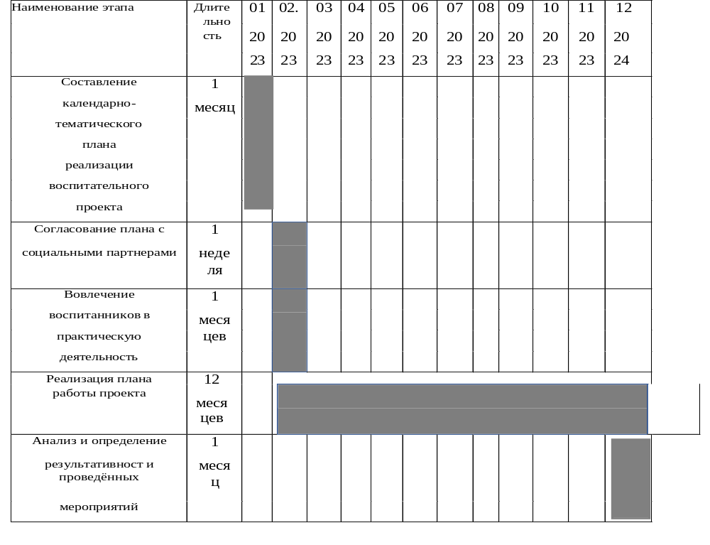
Период реализации воспитательной практики

Slide 7
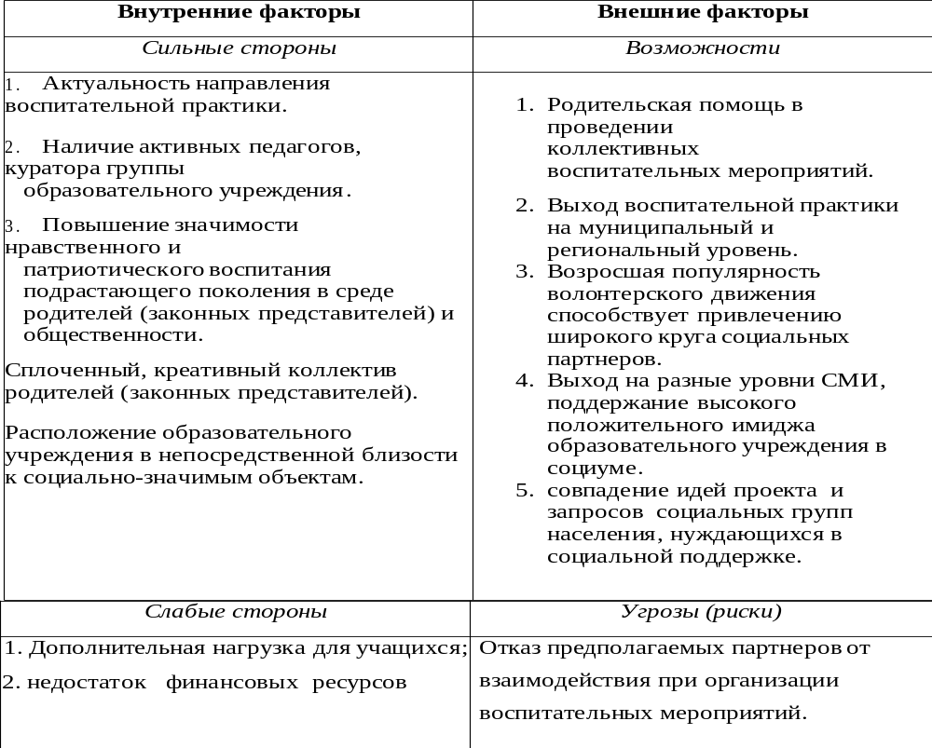
Анализ воспитательной практики

Slide 8

Ожидаемые результаты воспитательной практики
Участие в волонтерской деятельности открывает новые горизонты для всех членов школьного сообщества:
• Для учеников-волонтеров: Это уникальная возможность понять суть общественных проблем и внести свой вклад в их решение. Они научатся принимать ответственные решения, действовать обдуманно и нести ответственность за тех, кому помогают. Волонтерство станет для них школой жизни, где формируются гражданская позиция и активное участие в жизни общества.
• Для педагогов: Волонтерская деятельность – это площадка для освоения новых воспитательных методик и технологий, которые позволяют эффективно формировать духовно-нравственные качества учащихся. Педагоги смогут поделиться своим опытом организации волонтерской работы, вдохновляя коллег и распространяя передовые практики.
• Для родителей: Волонтерство – это шанс стать полноправными участниками жизни своих детей, разделить с ними радость помощи другим и укрепить семейные ценности. Совместная добровольческая деятельность поможет решить многие воспитательные задачи в семье, наладить взаимопонимание и укрепить связь между поколениями.

Slide 9
Описание воспитательной практики
Данная воспитательная практика направлена на:
• Формирование нравственно-ценностных ориентаций учащихся: Акцент делается на развитии у учащихся общечеловеческих ценностей, таких как сочувствие, милосердие, справедливость, ответственность, патриотизм и гражданская позиция. Проекты, такие как «Полезные перемены в помощь СВО», «Помощь семьям героев» и «Забота рядом», непосредственно способствуют формированию этих ценностей.
• Развитие социального интереса: Вовлечение в волонтерскую деятельность стимулирует интерес к проблемам общества, формирует эмпатию и желание помогать другим. Участие в жизни родного села и страны становится осознанным и активным.

Slide 10
Описание воспитательной практики
Активное участие в жизни родного села, страны: Практика направлена на то, чтобы учащиеся не оставались равнодушными наблюдателями, а активно включались в решение социальных проблем, вносили свой вклад в развитие своей малой родины и страны в целом.
• Развитие лидерских качеств: Разработка и реализация социально значимых проектов требует от волонтеров инициативности, организаторских способностей, умения убеждать и мотивировать других. Это отличная школа лидерства.
• Командообразование: Работа в волонтерском отряде предполагает тесное сотрудничество и взаимодействие между участниками. Учащиеся учатся работать в команде, распределять обязанности, находить компромиссы и достигать общих целей.

Slide 11

Развитие ответственности за принятые решения: Волонтерская деятельность, особенно разработка и реализация проектов, учит учащихся отвечать за свои действия и решения, оценивать их последствия и нести ответственность за результат.
Воспитание патриотизма и гражданственности: Проекты «Помощь семьям героев» и «Полезные перемены в помощь СВО» формируют чувство благодарности к защитникам Отечества и активную гражданскую позицию.
Проект «Без права забыть» способствует сохранению исторической памяти и уважению к прошлому.
Так как в нашей школе функционирует музей «Молодая Гвардия» то следующее направление работы – проведение экскурсий способствует:
Сохранению исторической памяти: Экскурсии помогают сохранить и передать следующим поколениям память о героизме и подвиге подпольщиков «Молодой гвардии» в годы Великой Отечественной войны.
Патриотическому воспитанию: Знакомство с историей «Молодой гвардии», с их самоотверженностью и преданностью Родине, воспитывает у молодежи чувство патриотизма, гражданственности и ответственности за свою страну.
• Изучению истории Великой Отечественной войны: Экскурсии дают возможность более глубоко и детально изучить события Великой Отечественной войны, узнать о борьбе советских людей против фашистских захватчиков на оккупированных территориях.

